Slide 1

Queasy
Projekt iz kolegija računarski praktikum 2

Slide 2

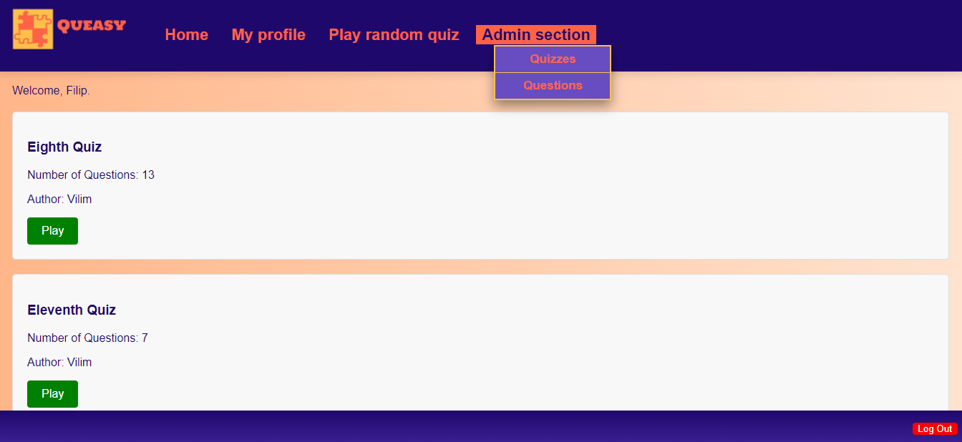
Homepage Pristup administratorskom odjelu – dostupan i prikazuje se samo administratorima. Dakle, ukoliko je ulogiran korisnik koji nema administratorske ovlasti, ova sekcija mu se ne prikazuje u headeru. Ona omogućava pregled vlastitih i svih kvizova, odnosno pitanja te njihovo stvaranje i brisanje.

Slide 3
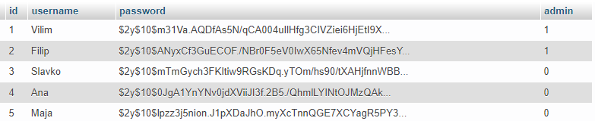
Administratorske ovlasti zadaje poseban atribut u tablici users. Za testiranje administratorskih ovlasti moguće je ulogirati se s korisničkim imenom "Vilim" I lozinkom "vilimovasifra" ili s korisničkim imenom "Filip" i lozinkom "filipovasifra".

Slide 4
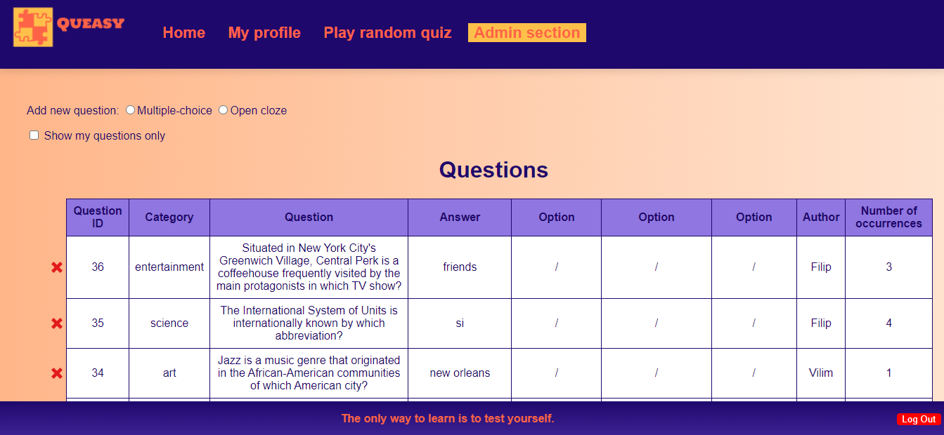
"Questions" postranica Klik na radio button prikazuje odgovarajuću formu za unos pitanja koje želimo stvoriti. Klik na checkbox omogućuje prikaz samo vlastitih pitanja. Klik na znak 'X' omogućuje brisanje postojećih pitanja.

Slide 5
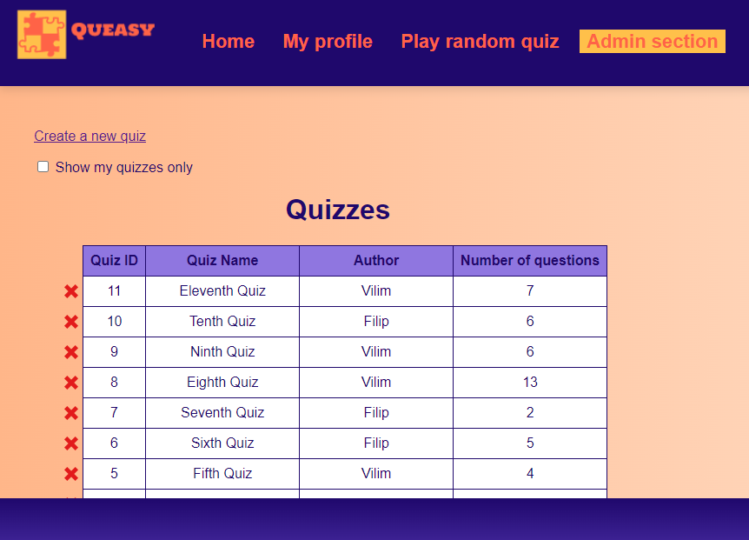
"Quizzes" podstranica Hiperveza usmjerava na stranicu za stvaranje kvizova, a checkbox omogućuje prikaz samo vlastitih kvizova. Klik na znak 'X' omogućuje brisanje postojećih kvizova.

Slide 6
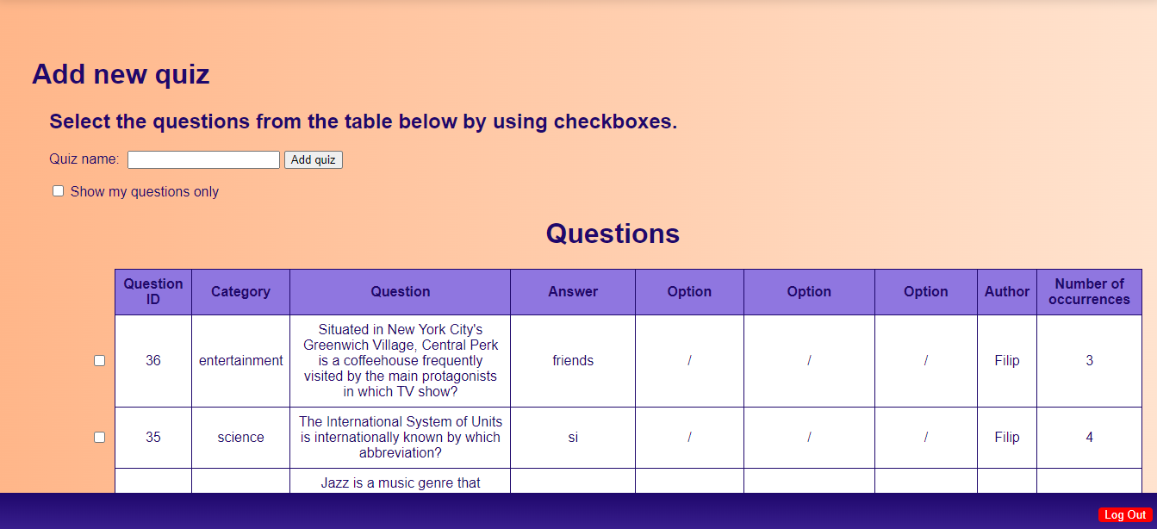
Stvaranje kvizova
Klik na hipervezu usmjerava na ovu stranicu za stvaranje kvizova.
Potrebno je kvizu dati ime te klikom na checkboxeve odabrati pitanja od kojih će se kviz sastojati.

Slide 7
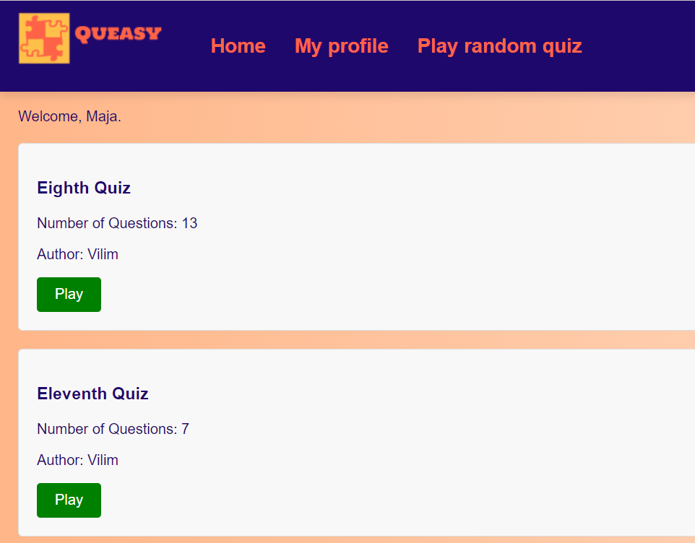
"Home" podstranica Prikazuju se svi kvizovi iz baze podataka. Klikom na play moguće je igrati svaki kviz samo jednom.

Slide 8
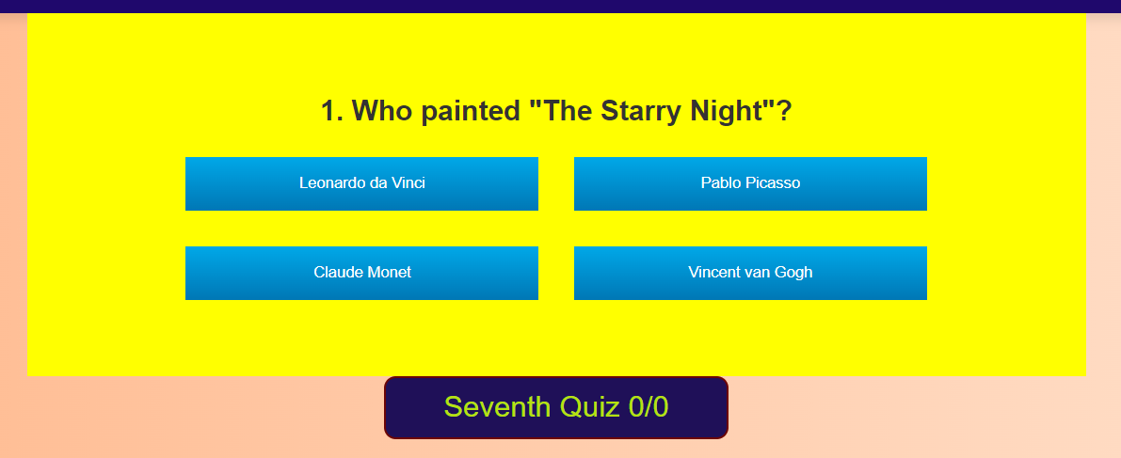

Igranje kvizova Kvizovi se sastoje od dvije vrste pitanja. Pitanja sa ponuđenim odgovorima ili pitanja gdje korisnik mora utipkati odgovor.

Slide 9
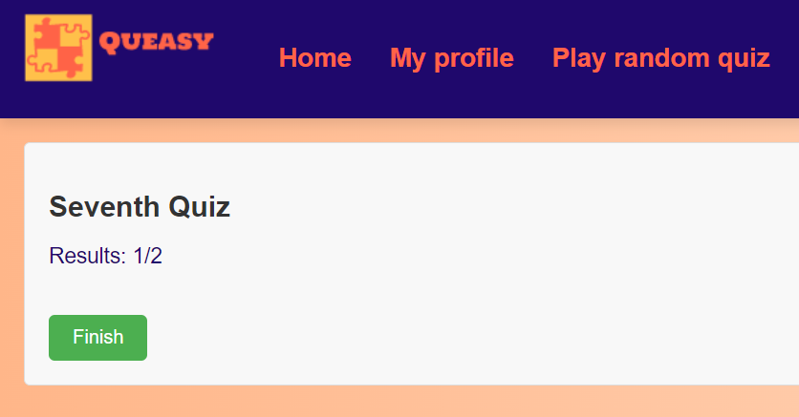
Kraj kviza Nakon završetka kviza ispisuje se jednostavna forma sa ukupnim rezultatima. Klikom na "Finish" gumb, korisnik svoje rezultate sprema u bazu podataka.

Slide 10
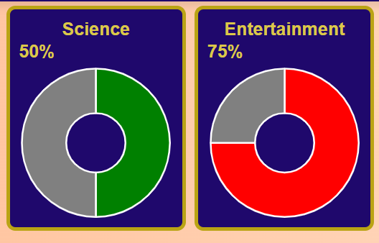
My profile Imamo 6 kategorija pitanja: "History", "Sports", "Art", "Science", "Entertainment" te "Geography" Za svaku kategoriju pitanja korisnik može pogledati svoje ukupne dosadašnje rezultate.

